Slide 1
숙제7. 최단 경로 알고리즘 (우선순위큐, 다익스트라, 플로이드워셜)
담당교수 : 김영식

Slide 2


백준 온라인저지 https://www.acmicpc.net/
백준 온라인저지 회원가입하고 문제를 해결
해당 문제 소스코드와 “맞았습니다!!”스크린 샷 제출

Slide 3

TUKorea 온라인저지 http://210.93.60.51/
TUKorea 온라인저지는 반드시 학번으로 회원가입
해당 문제 소스코드와 Accepted 스크린 샷 제출

Slide 4

Programmers https://school.programmers.co.kr/
Programmers 회원가입하고 문제를 해결
해당 문제 소스코드와 통과 스크린 샷 제출

Slide 5
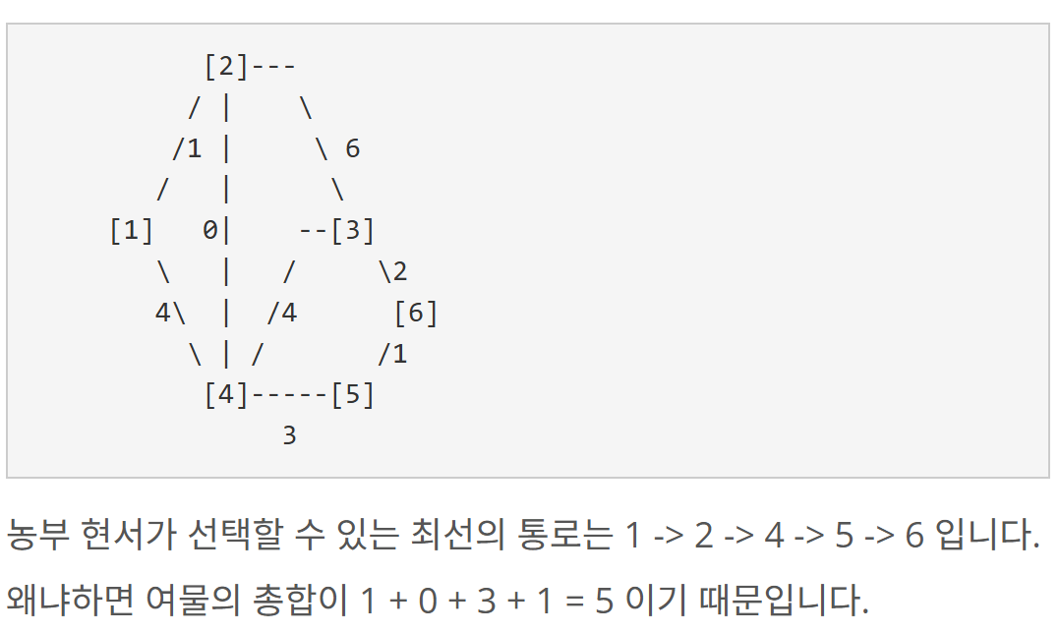
1. 택배 배송 (TUKorea, 백준, 다익스트라) http://210.93.60.51/problem/0186 https://www.acmicpc.net/problem/5972
농부 현서의 지도가 주어지고, 지나가는 길에 소를 만나면 줘야할 여물의 비용이 주어질 때 최소 여물은 얼마일까요? 농부 현서는 가는 길의 길이는 고려하지 않습니다.
농부 현서는 헛간 1에 있고 농부 찬홍이는 헛간 N에 있습니다.

Slide 6
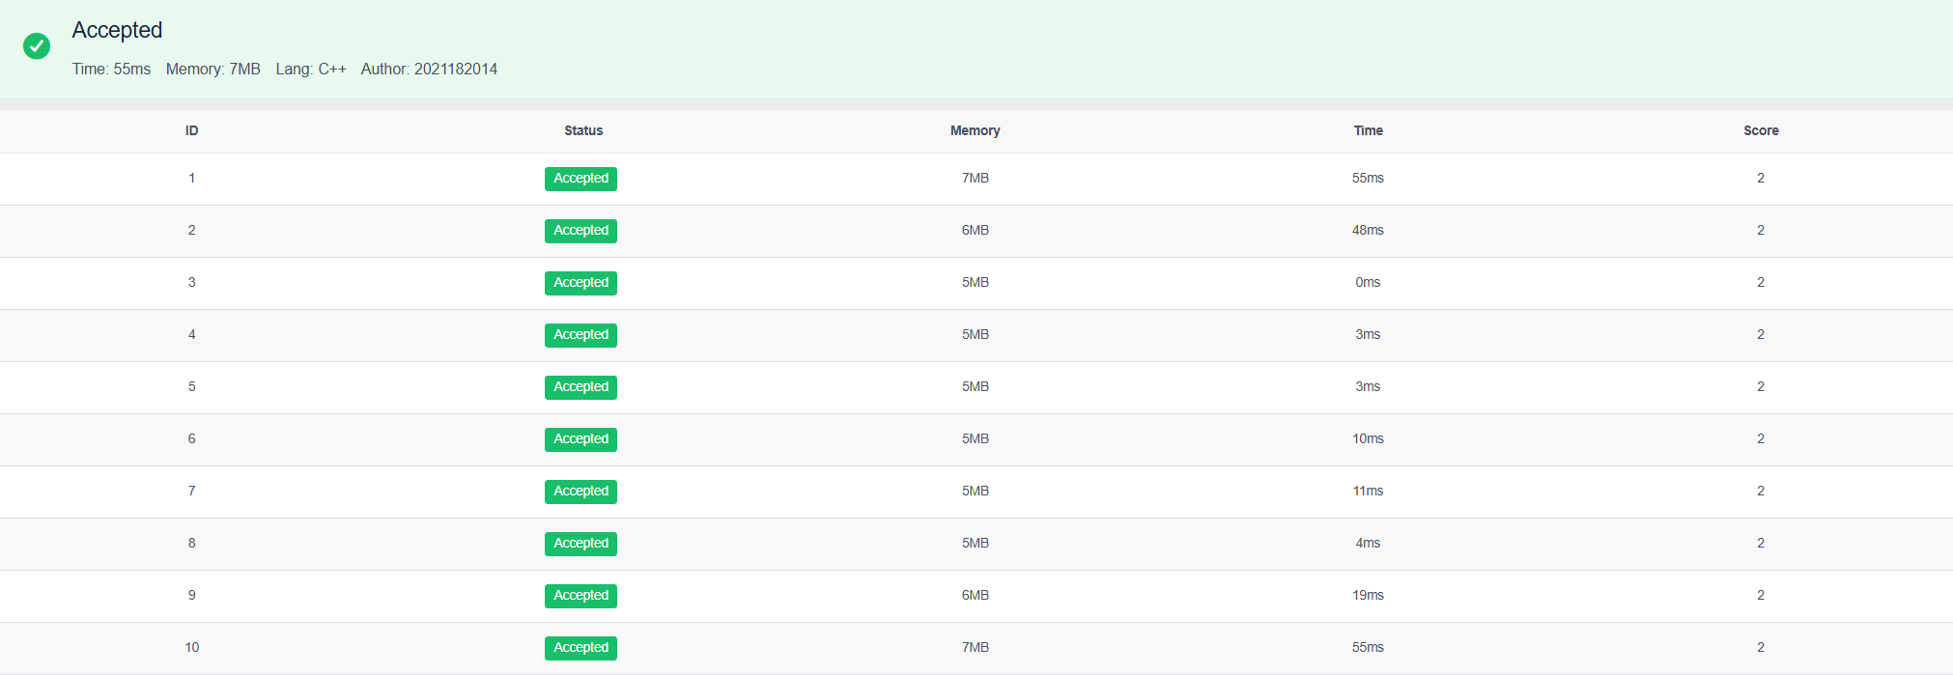
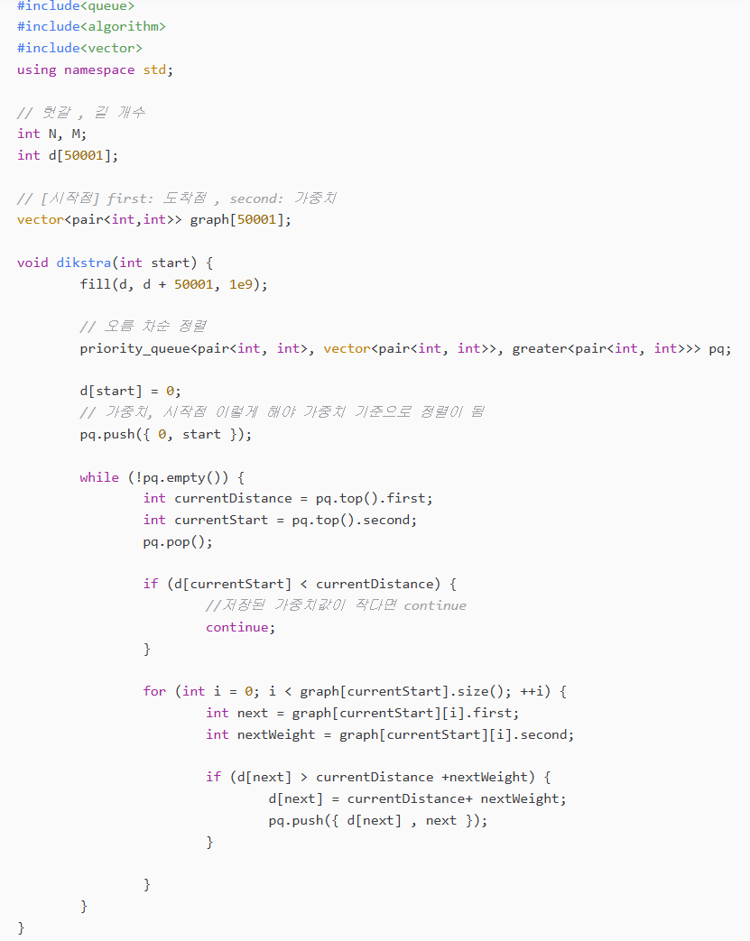
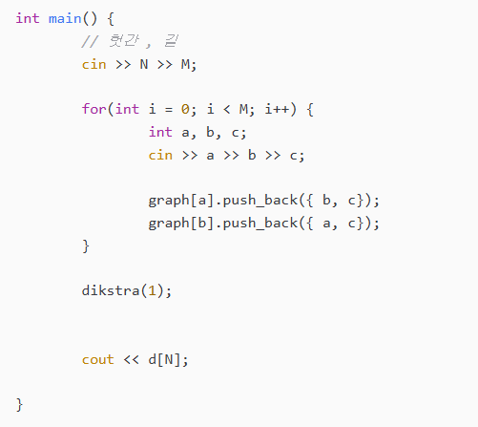

Slide 7
2. 순회강연 (TUKorea,백준, 정렬, 우선순위큐, 그리디) http://210.93.60.51/problem/0187 https://www.acmicpc.net/problem/2109
한 저명한 학자에게 n(0 ≤ n ≤ 10,000)개의 대학에서 강연 요청을 해 왔다. 각 대학에서는 d(1 ≤ d ≤ 10,000)일 안에 와서 강연을 해 주면 p(1 ≤ p ≤ 10,000)만큼의 강연료를 지불하겠다고 알려왔다.
가장 많은 돈을 벌 수 있도록 순회강연을 하려 한다. 강연의 특성상, 이 학자는 하루에 최대 한 곳에서만 강연을 할 수 있다.
예를 들어 네 대학에서 제시한 p값이 각각 50, 10, 20, 30이고, d값이 차례로 2, 1, 2, 1 이라고 하자. 이럴 때에는 첫째 날에 4번 대학에서 강연을 하고, 둘째 날에 1번 대학에서 강연을 하면 80만큼의 돈을 벌 수 있다.
10000일 부터 거꾸로 1일까지 차례로 배정한다.
d일까지 하는 강연은 d, d-1, d-2,… 1 모두 배정 가능하다.
# 4
# 20 2
# 30 2
# 40 3
# 40 3
# 정답 110
# 2
# 10 2
# 10 2
# 정답 20

Slide 8
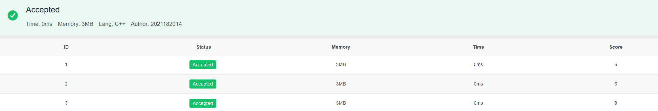
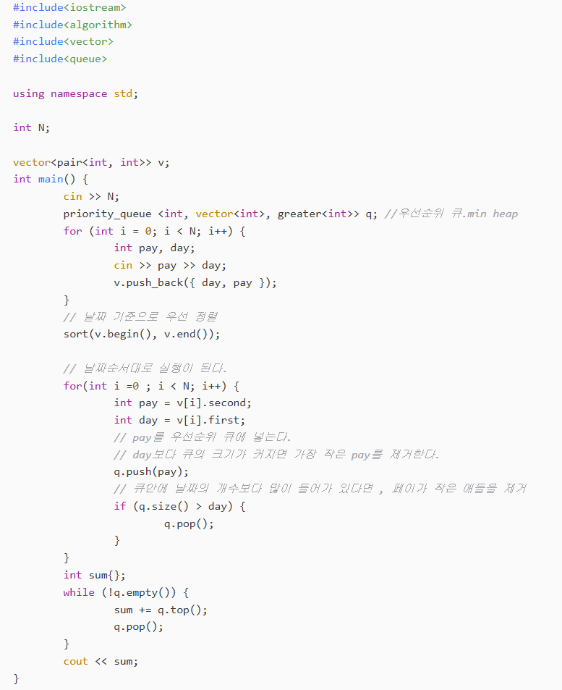

Slide 9
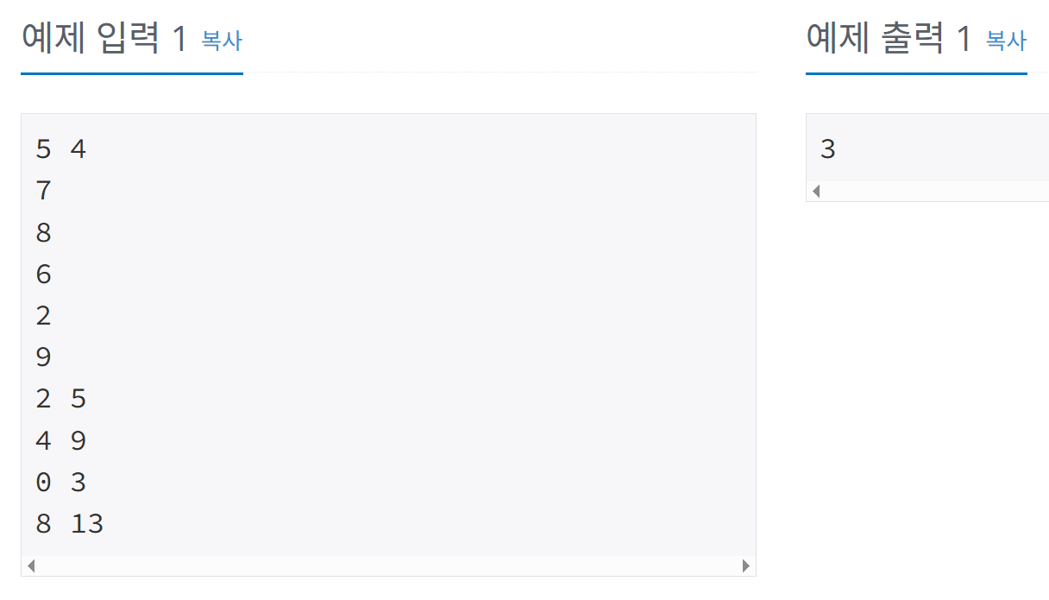
3. 소가길을건너간이유4 (TUKorea,백준,우선순위큐,최소힙,그리디) http://210.93.60.51/problem/0188 https://www.acmicpc.net/problem/14464
닭은 C마리(1 ≤ C ≤ 20,000), i번 닭은 정확히 Ti초에만 소를 도와줄 수 있다.
소는 N마리(1 ≤ N ≤ 20,000), j번 소는 Aj초부터 Bj초까지 길을 건널 수 있다.
j번 소가 i번 닭의 도움을 받아 길을 건너려면 Aj ≤ Ti ≤ Bj를 만족해야 한다.
첫 줄에 C와 N이 주어진다. 다음 C줄에는 T1…TC가 주어지고, 그 다음 N줄에는 Aj와 Bj(Aj ≤ Bj)가 주어진다.
도움을 받을 수 있는 소가 최대 몇 마리인지 출력한다.

Slide 10
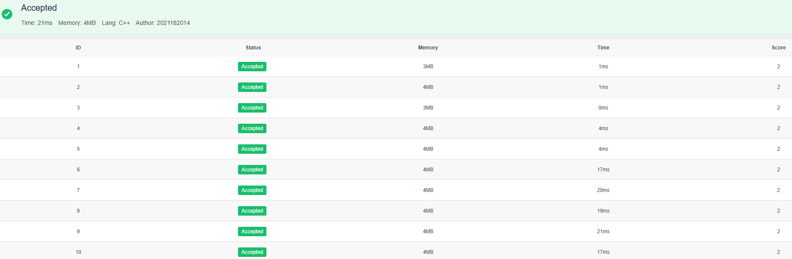
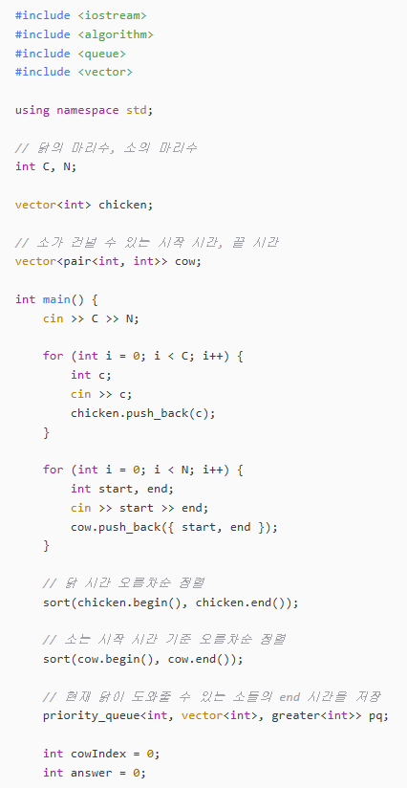
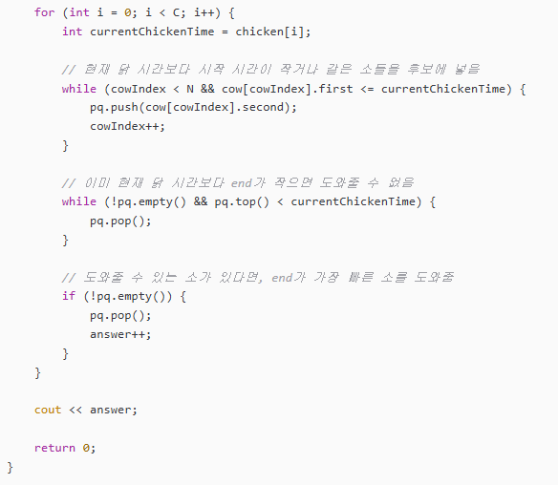

Slide 11
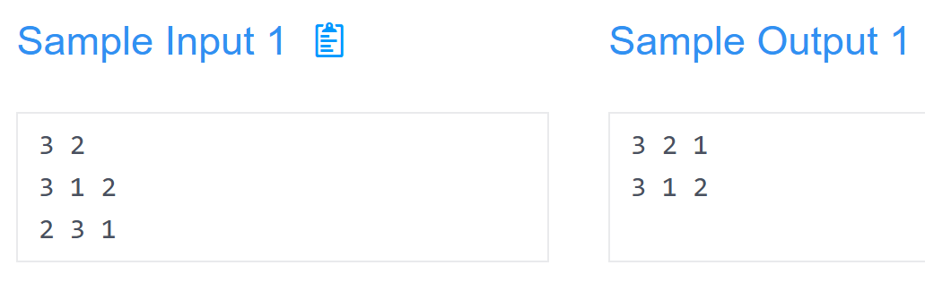
4. 다음 순열 (TUKorea, 구현) http://210.93.60.51/problem/0057
다음은 사전 순으로 1,2,3의 순열입니다.
1 2 3 1 3 2 2 1 3 2 3 1 3 1 2 3 2 1
1,2,…,n의 순열이 주어지면 사전 순으로 다음 순열을 생성합니다.
예를 들어 2 3 1 4의 경우 답은 2 3 4 1입니다.
1 ≤N≤ 1000 로 상당히 크기 때문에 표준라이브러리 permutations 으로 모든 순열의 경우를 리스트로 생성하면 메모리 초과, 시간 초과된다.

Slide 12
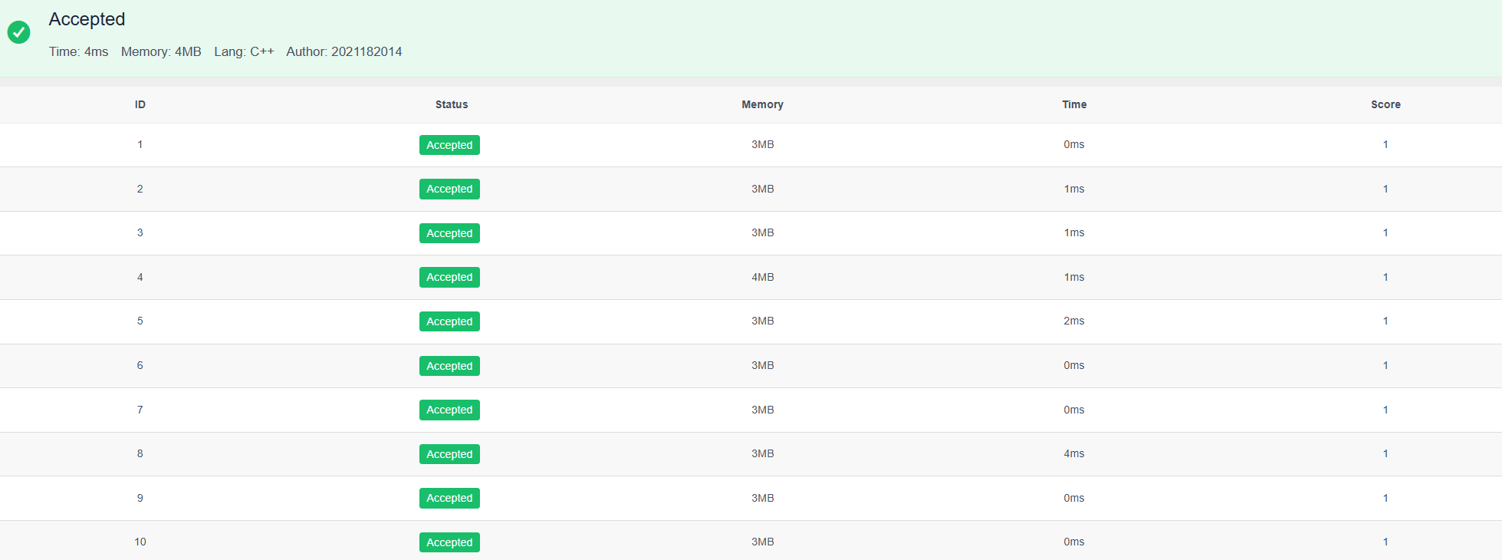
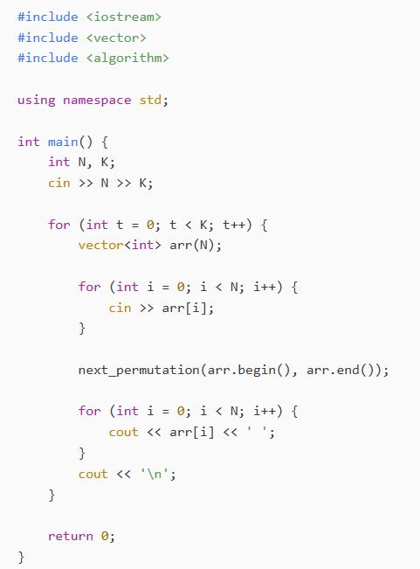

Slide 13
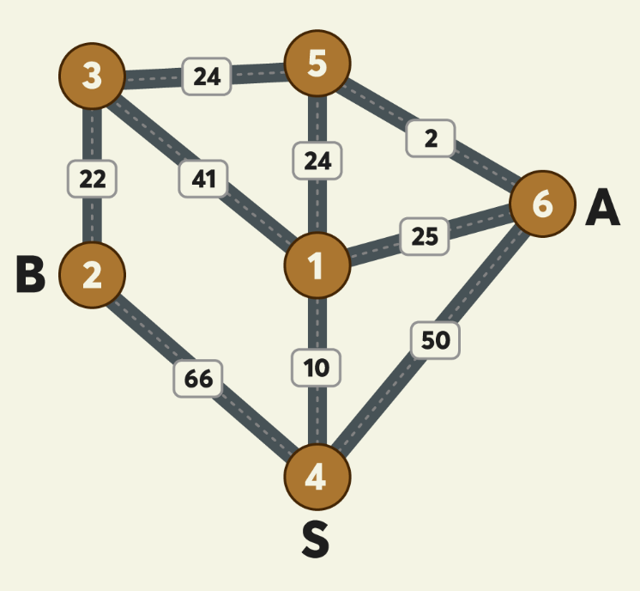
5. 합승 택시(Programmers, Floyd Warshall) https://school.programmers.co.kr/learn/courses/30/lessons/72413 https://www.youtube.com/watch?v=ejkvFLxDngQ&list=PLg0hsGjqxAUZimgPzzUdTjrV0bn5ALtAl&index=14 https://www.youtube.com/watch?v=0QiXS0_TTVU&list=PLg0hsGjqxAUZimgPzzUdTjrV0bn5ALtAl&index=34
2021 카카오공채 1차 4번
https://school.programmers.co.kr/learn/courses/30/lessons/72413
https://tech.kakao.com/2021/01/25/2021-kakao-recruitment-round-1/
다익스트라 : K정점에서 모든 정점까지 최단거리 구함
Floyd Warshall : (i,j) 모든 정점 쌍의 최단거리 구함

Slide 14
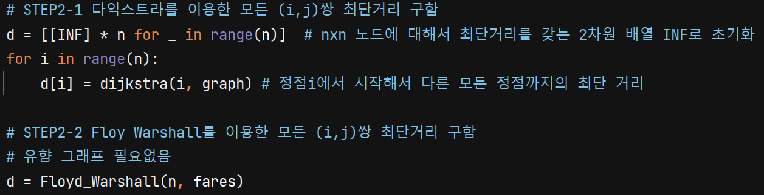
5. 합승 택시(Programmers, Floyd Warshall)

Slide 15
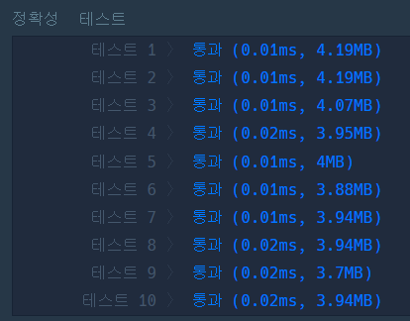
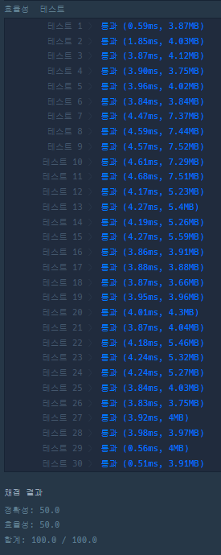
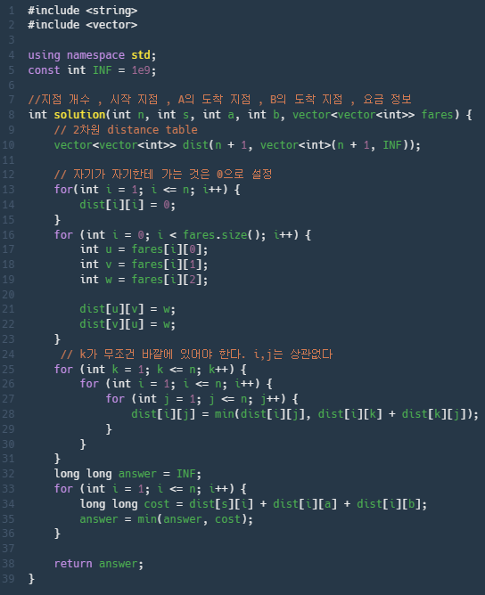

Slide 16
6. 파티 (TUKorea, 백준, 다익스트라) http://210.93.60.51/problem/0163 https://www.acmicpc.net/problem/1238
N개의 숫자로 구분된 각각의 마을에 한 명의 학생이 살고 있다.
N명의 학생이 X 번 마을에 모여서 파티를 벌이기로 했다. 이 마을 사이에는 총 M개의 단방향 도로들이 있고 i번째 길을 지나는데 Ti(1 ≤ Ti≤ 100)의 시간을 소비한다.
각각의 학생들은 파티에 참석하기 위해 걸어가서 다시 그들의 마을로 돌아와야 한다. 하지만 이 학생들은 워낙 게을러서 최단 시간에 오고 가기를 원한다.
이 도로들은 단방향이기 때문에 아마 그들이 오고 가는 길이 다를지도 모른다. N명의 학생들 중 오고 가는데 가장 많은 시간을 소비하는 학생은 누구일지 구하여라.

Slide 17
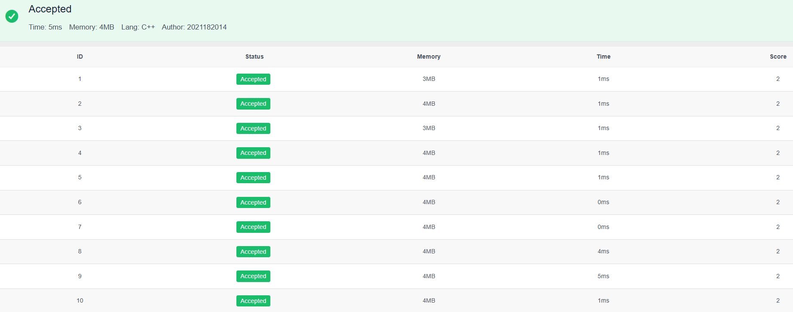
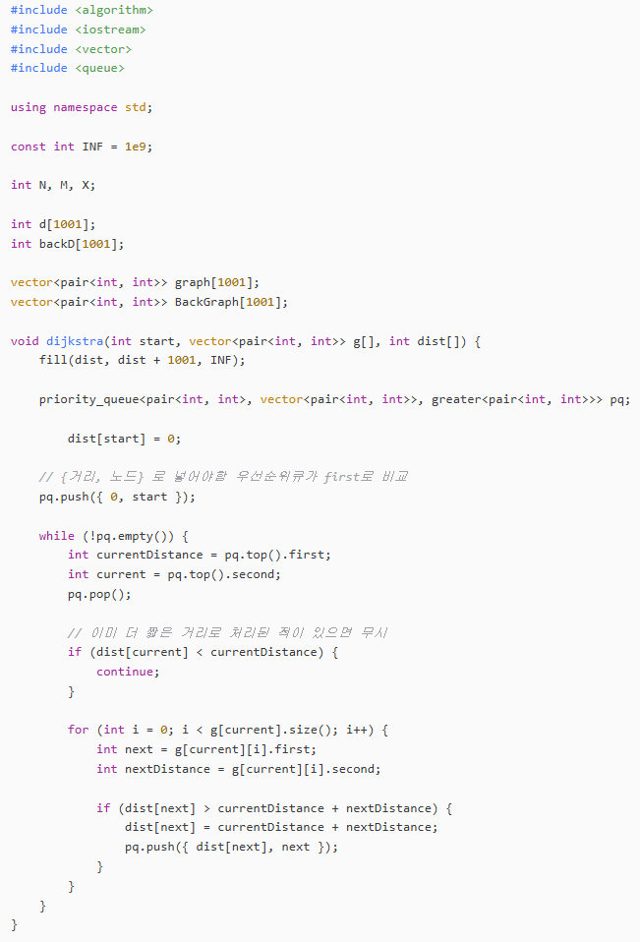
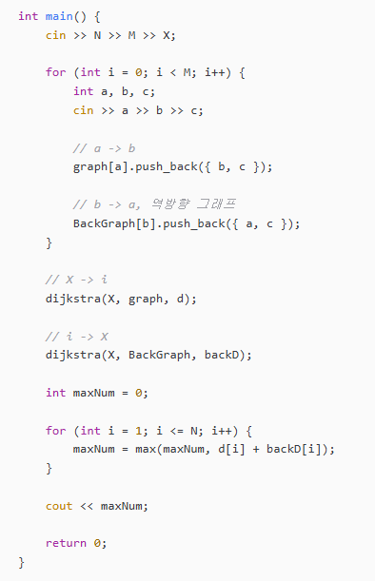

Slide 18
7. 장애물 (TUKorea0073, Dijkstra) http://210.93.60.51/problem/0073
정점의 개수 V와 간선의 개수 E : 양방향 그래프
원래 최단 경로의 길이 A를 구한다.
그런 후 임의의 간선에 장애물이 떨어져서 가중치가 2배가 되었다고 가정하고 최단 경로 B를 구한다.
최종적으로 B-A의 최대값을 구한다.

Slide 19
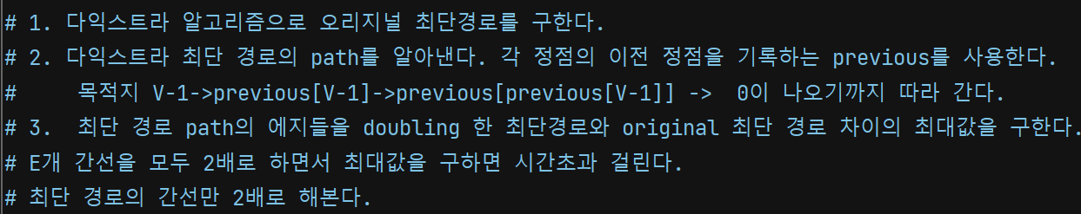
7. 장애물 (TUKorea0073, Dijkstra) http://210.93.60.51/problem/0073

Slide 20
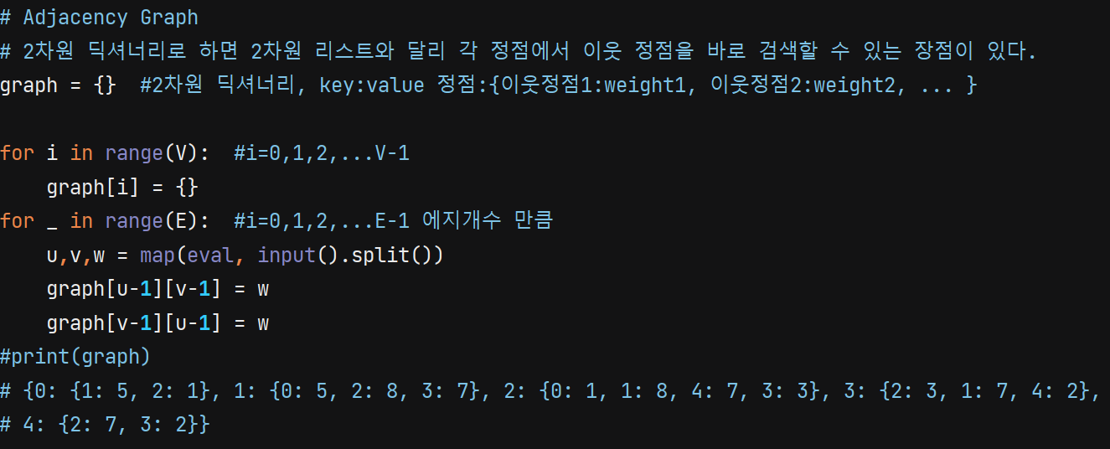
7. 장애물 (TUKorea0073, Dijkstra) http://210.93.60.51/problem/0073

Slide 21
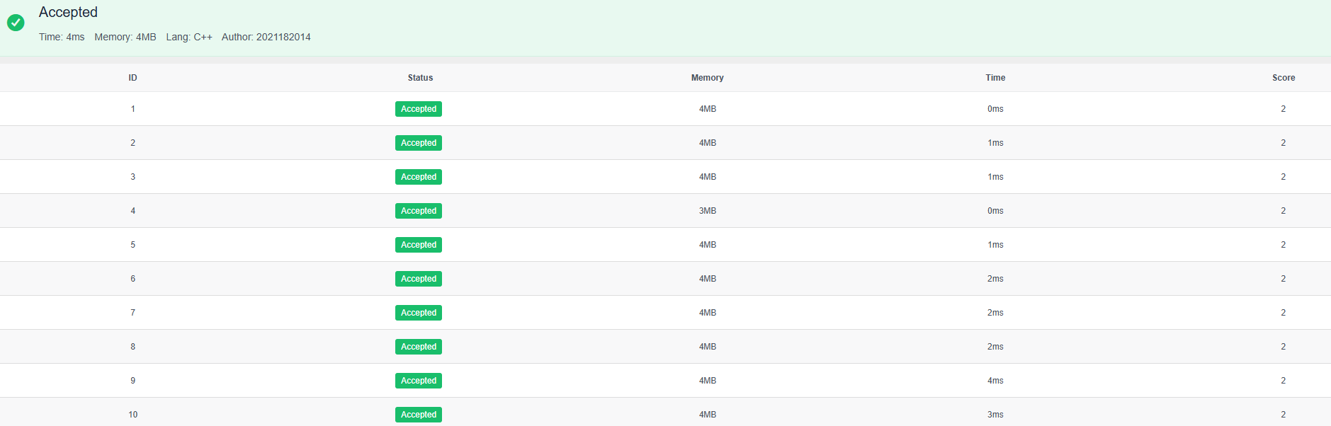
장애물

Slide 22
